Slide 1
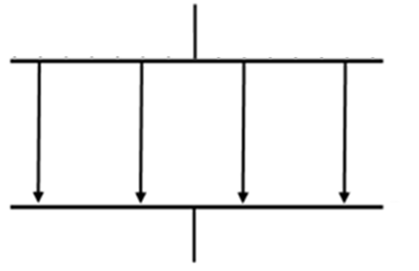
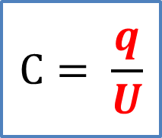
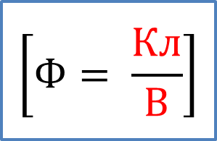


физическая величина, характеризующая способность проводников накапливать электрический заряд.
физическая величина, характеризующая способность диэлектриков накапливать электрический заряд.
- - -
+ + +
+ + +
$$С= \frac{U}{q}$$
Е
$$\left[Ф= \frac{В}{м}\right]$$
- - -
- - -
+ + +
+ + +

Slide 2


обкладки
диэлектрики
d
S
диэлектрик
обкладка
постоянный
переменный
постоянный
переменный
$$С= \frac{εε_{0}d}{S}$$
$$С= \frac{εε_{0}S}{d}$$

Slide 3
Энергия заряженного конденсатора.
U
q
Когда использовать каждую формулу?
Источник тока подключен
Источник тока отключен

Slide 5
Задачки для раскачки
Определите энергию электрического поля конденсатора,
заряд которого равен 2 Кл, а напряжение между
пластинами равно 4В.
2) Импульсная лампа фотовспышки потребляет за одну
вспышку 50 Дж электрической энергии. До какого
напряжения заряжают питающий вспышку конденсатор
емкостью 1Ф?
3) Плоский конденсатор ёмкостью 5 Ф получил энергию
электрического поля 22,5 Дж. Определите заряд
конденсатора.

Slide 6
Площадь каждой из пластин плоского конденсатора 200 см², а расстояние между ними 1 см. Какова энергия поля, если напряжённость поля 500 кВ/м?

